Slide 1

Performance
está nos detalhes
Micael Costa Amorim

Slide 2

Performance
Refere-se à eficiência com que um programa executa uma determinada tarefa ou operação.

Slide 3
Performance
Refere-se à eficiência com que um programa executa uma determinada tarefa ou operação.
Boa performance significa que o programa executa suas operações de forma rápida e eficiente, usando o mínimo de recursos necessários.

Slide 4
Benchmark
É o ato de executar um programa de computador, um conjunto de programas ou outras operações, a fim de avaliar o desempenho relativo de um objeto, normalmente executando uma série de testes padrão e ensaios nele.

Slide 5

Performance
https://benchmarkdotnet.org/index.html

Slide 6
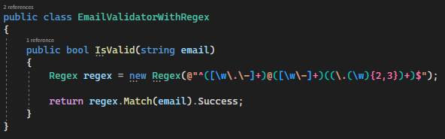
Email Validator

Slide 7
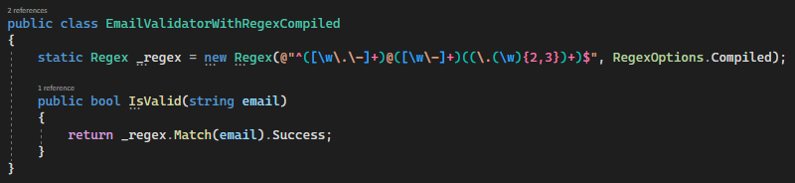
Email Validator

Slide 8
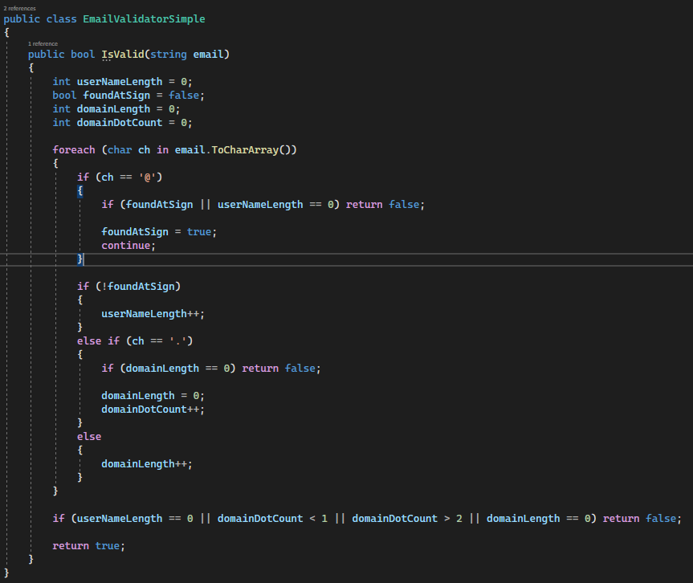
Email Validator

Slide 9

Email Validator

Slide 10
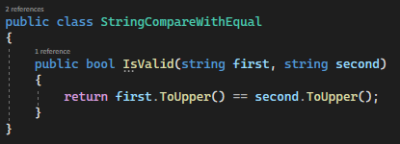
String Compare

Slide 11
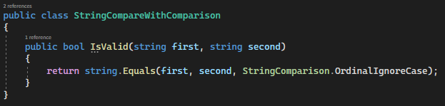
String Compare

Slide 12

String Compare

Slide 13
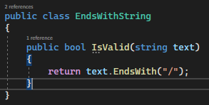
Ends String

Slide 14
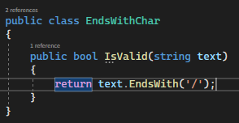
Ends String

Slide 15
Ends String

Slide 16
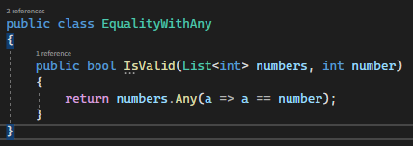
Equality

Slide 17
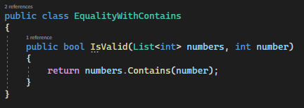
Equality

Slide 18
Equality

Slide 19
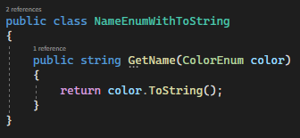
Name Enum

Slide 20
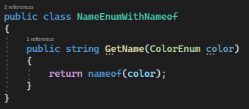
Name Enum

Slide 21

Name Enum

Slide 22
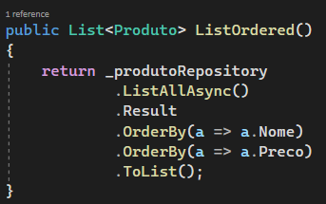
Order By

Slide 23
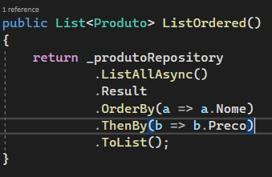
Order By

Slide 24

Order By

Slide 25
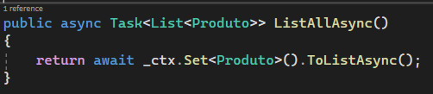
Tracking

Slide 26
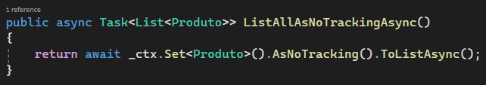
Tracking

Slide 27
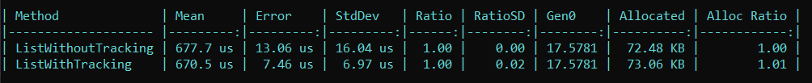
Tracking

Slide 28

OBRIGADO!

